Slide 1
Motocikli
Andrea Marić,1.F

Slide 2
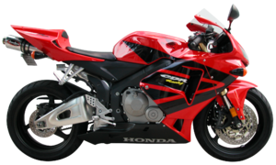
Motocikl je bicikl s motorom. Suvremeni motocikli su vrlo složeni, a mogu biti jačine od 50 cc (kubičnih centimetara) do preko 1000 cc. Motocikli se diljem svijeta koriste za sport u motociklističkim disciplinama i razonodu.

Slide 3
Dijelovi motocikla
Prednji kotač
Instrumentalna ploča
Kao i bicikl, motocikl ima okvir, stražnji kotač koji tjera naprijed, prednji kotač za upravljanje i komande na upravljaču. Kao i automobil, ima motor s unutrašnjim izgaranjem i ovijes. Ovijes drži trup motocikla na kotačima i sprečava oštećenja uslijed poskakivanja kotača po cesti.
Ploča s instrumentima
Motocikli imaju ploču s instrumentima na sredini upravljača. Sklopkama za svjetla i pokazivače smjera može se rukovati na ručkama upravljača. Ploča se sastoji od:
1.Brave za pokretanje motora
2.Brzinomjera
3.Pokazivača smjera i kontrolnih žaruljica
4.Brojača okretaja
Dvotaktni motor s jednim cilindrom (motori većih motocikla imaju više cilindara)
Spreminik za gorivo
Lagana šasija
Prednji ovjes
Stražnji kotač s tri žbice od legure, učvršćen prečkom ovjesa.
Gume motocikla koje dobro prijanjaju uz cestu čak kad se motor naginje u zavojima.

Slide 4
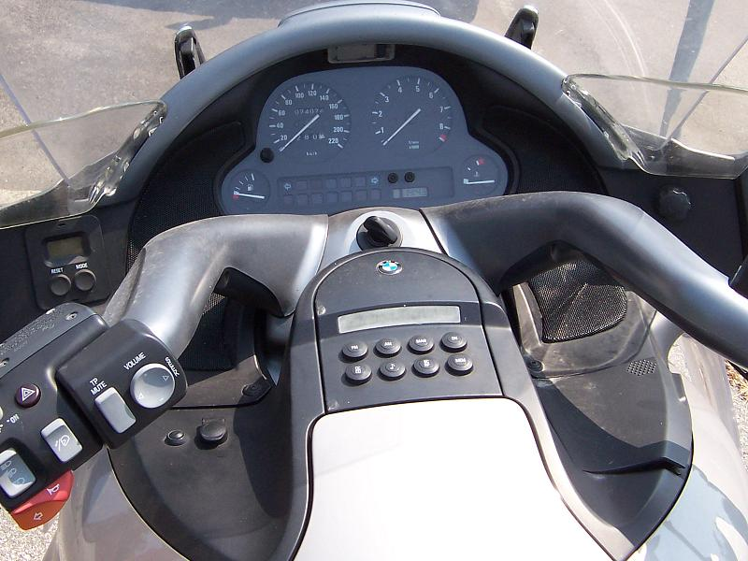
Prednji kotač
Instrumentalna ploča

Slide 5
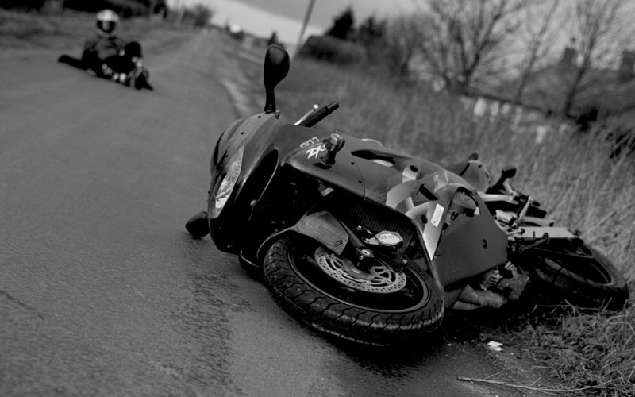
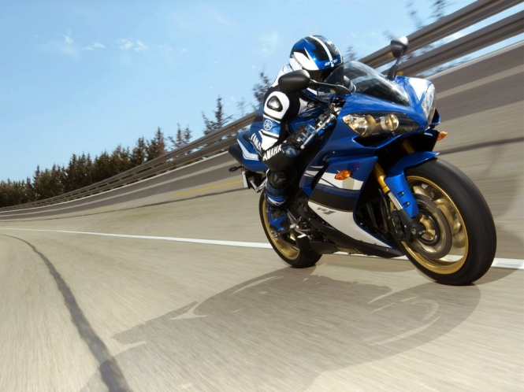
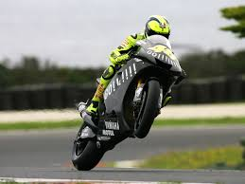
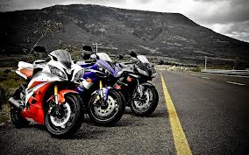

Slide 6
Vožnja motocikla
Motociklist ubrzava ili smanjuje okretanjem ručice na desnoj strani upravljača, a mijenja brzinu podizanjem ili spuštanjem nožne poluge. Prednjim kočnicama upravlja ručno, a stražnjima nožno. Kako bi prošao zavoj, motociklist okreće upravljač i naginje motocikli.

Slide 7
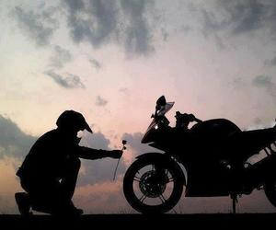

Slide 8
Mopedi i skuteri
Mopedi i skuteri su maleni motocikli koji se koriste za kratke vožnje u gradovima i naseljima. Imaju malene motore,pa ne mogu voziti brzo,ali su veoma ekonomični. Mopedi koji su ograničeni na motor od 50 cc,imaju pedale koje pomažu kad treba svladati strmu uzbrdicu.
Razvoj motocikla
Kad su biciklu dodali motor s unutrašnjim izgaranjem nastao je motor kotač. Učinio je to 1885.njemački inženjer Daimler,ugradivši u drveni okvir bicikla benzinski motor sa zračnim hlađenjem. Motorkotači su čvršće i masivnije građeni od bicikla.

Slide 9
